Slide 1
МУЗИЧНА КУЛЬТУРА ХХ СТОЛІТТЯ

Slide 2
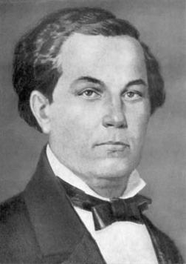
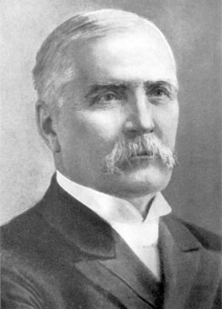
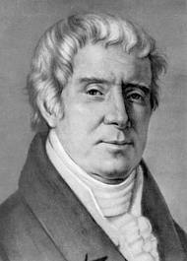
ПРІЗВИЩА З ЯКИМИ ПОВЯЗАНЕ ФОРМУВАННЯ УКРАЇНСЬКОЇ ОПЕРИ
Дмитро Бортнянський
Семен Гулак-Артемовський
Микола Лисенко
(1842 – 1912)
(1813 – 1873)
(1751 – 1825)

Slide 3
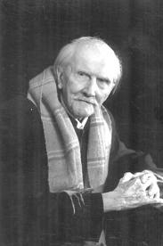
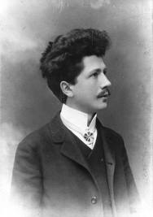
Видатний український композитор, фундатор провідних музичних жанрів, диригент, фольклорист, педагог. Творче кредо майстра – творити національну музику. Світогляд С. Людкевича формувався під впливом двох велетнів української літератури Т. Шевченка та І. Франка.
Автор опери «Довбуш»(1955), симфонічних поем «Каменярі», «Мойсей». Лауреат Шевченківської державної премії за твори «Кавказ» та «Заповіт» на слова Т. Шевченка. В. Барвінський казав про кантату «Кавказ», що такий твір можна створити лише один раз у житті, він має стати нашим музичним «Заповітом», яким найкраще вшануємо пам’ять Т. Шевченка.
Людкевич
Станіслав Пилипович
(1879-1979)

Slide 4
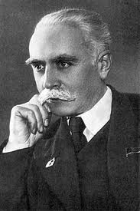
Видатний композитор, педагог, учений, музично-громадський діяч Лев Ревуцький творчо розвинув методи М. Лисенка й М. Леонтовича, які полягали у нерозривному злитті музичного фольклору з досягненнями гармонійного мислення кінця XIX ст. Він збагатив українську музику індивідуальними стилістичними знахідками. Композиторський стиль Ревуцького формувався на основі глибокого й всебічного пізнання національного народного мелосу та перетворення традицій сучасної професійної музики. Творам митця притаманна життєствердна настроєність, ліризм, стриманість, широта і багатство емоцій.
Ревуцький
Левко Миколайович
(1889-1977)

Slide 5
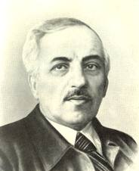
Композитор Борис Миколайович Лятошинський збагатив жанрово-стильову палітру української музики. Він написав дві опери «Золотий обруч», «Щорс», п’яти симфоній, чотири струнні квартети, два інструментальні тріо, увертюри, сюїти, балади, поеми, кантати, обробки народних пісень, музику до театральних постановок(«Ромео і Джульєтта» В Шекспіра, «У пущі» Л. Українки) та кінофільмів («Тарас Шевченко», «Григорій Сковорода», «Кармелюк»).
Лятошинський
Борис Миколайович
(1895-1968)

Slide 6
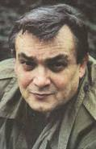
Народний артист України, лауреат Національної премії України імені Т. Шевченка, нагороджений орденом Ярослава Мудрого у 2002році. Він є автором симфоній, інструментальних концертів, камерно-інструментальних творів, хорових творів, балетів – «Ольга», «Прометей», фольк-опери «Цвіт папороті», музики до кінофільмів («Роксолана»).
Станкович
Євген Федорович
(Нар.1942 р.)

Slide 7
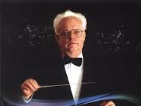
Композитор, музикознавець, народний артист України, лауреат Державної премії імені Т. Шевченка, Герой України, внучатий племінник відомої оперної співачки Соломії Крушельницької, учень С. Людкевича. Працював в США, Австралії. В кінці 1990-х р. повертається в Україну. Написав оперу «Мойсей» за поемою І. Франка, балет «Повернення Баттерфляй», кантати, сонату, музику до кінофільмів («Тіні забутих предків»).
Скорик
Мирослав Михайлович
(Нар. 1938р.)

Slide 8
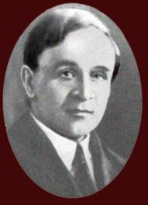
В історію української музики увійшов, насамперед, як неперевершений лірик. Його вокальна, камерна і симфонічна творчість наповнена романтичними інтонаціями слов’янської музики і народної пісні.
Косенко
Віктор Степанович
(1896-1938)

Slide 9
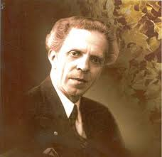
Композитор, піаніст, музичний критик, педагог, диригент, почесний доктор Українського університету в Празі (1938р.). Особливістю творчості митця є нахил до мініатюрного та інструментального жанру, особливо до фортепіанного. У 1929-1930рр. написав увертюру до опери «Ой, не ходи, Грицю, та й на вечорниці» («Маруся»).
Творчість Василя Барвінського стала поворотним пунктом від суто вокально-хорового до урівноваженого вокально-інструментального напрямку розвитку української музики.
Барвінський
Василь Олександрович
(1888 – 1963)

Slide 10
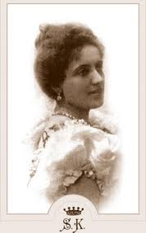
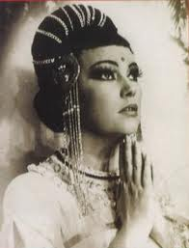
Корифеї українського співочого мистецтва
Соломія
Амвросіївна
Крушельницька
Бела Андріївна
Руденко
(1872 – 1952)
(Нар. 1933 р.)

Slide 11
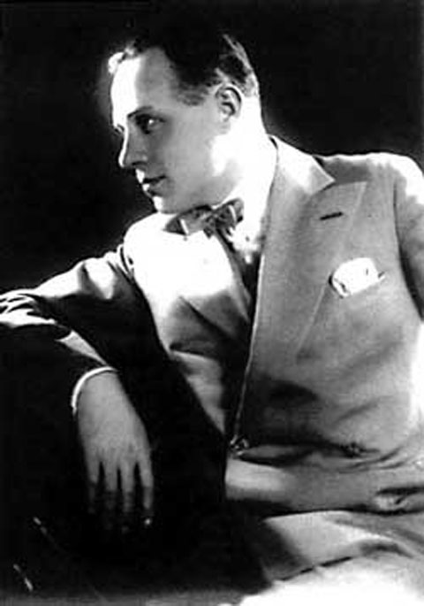
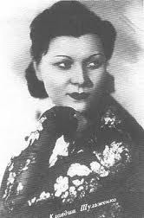
всенародні улюбленці – виконавці фронтових пісень
Клавдія Іванівна
Шульженко
Іван Семенович
Козловський
(1906 – 1984)
(1900 -1993)

